Slide 1
HTTPS (og SSLStrip)
Kresten Jacobsen

Slide 2
Baggrund: HTTPS - Hypertext Transfer Protocol Secure
HTTPS (og SSLStrip)
Leverer HTTP sikkert* ud til klienter
Autentificering
Integritet
Konfidentialitet
Teknisk implementering
TLS (tidligere SSL).
Data krypteres i transit (server <==> klient).
Notes:
Autentificering: Er den der tager telefonen, den man har ringet op?
Integritet: Bliver det vi siger til hinanden transmitteret korrekt og uændret?
Konfidentialitet: Bliver det vi siger overhørt af andre?
TLS (tidligere SSL).
Data krypteres i transit (server <==> klient).

Slide 3
Baggrund: HTTPS - Hypertext Transfer Protocol Secure?
HTTPS (og SSLStrip)
* Bortset fra Man In the Middle-angreb
Notes:
Som her faktisk er et 'protocol downgrade attack', fordi vi 'downgrader' HTTPS-forbindelsen til HTTP.

Slide 4
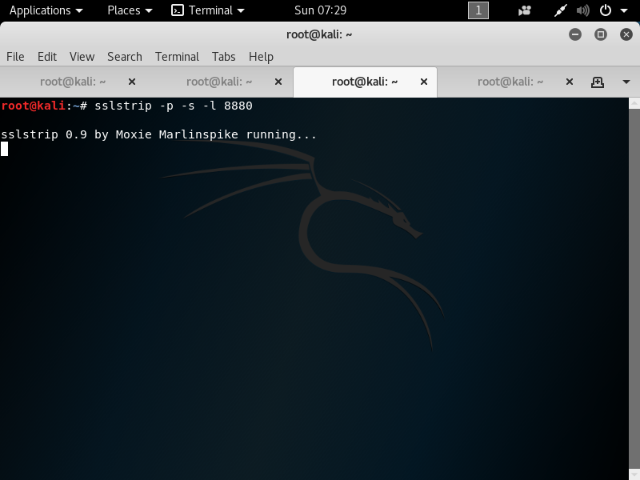
Eksempel - SSLstrip
HTTPS (og SSLStrip)
Notes:
Udførsel:
Lav MiTM-angreb (brug ARP-poisoning; se slides herom).
Start SSLStrip: sslstrip -p -s -l 8880

Slide 5
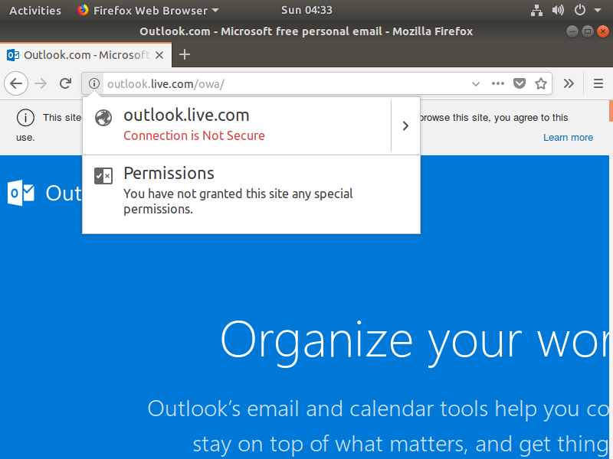
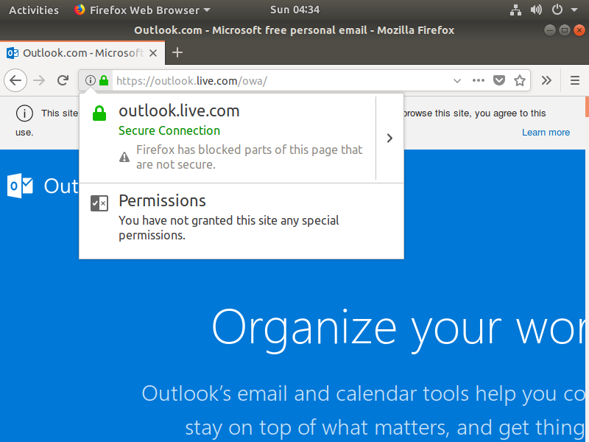
Eksempel - SSLstrip
HTTPS (og SSLStrip)
Notes:
På den angrebne:
Besøg hotmail.com
Tjek sslstrips log, hvor al trafik kan ses i klar tekst.

Slide 6
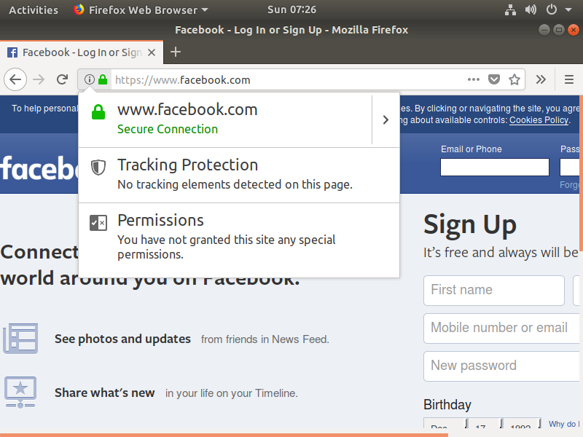
SSLstrip - Begrænsninger
HTTPS (og SSLStrip)
HSTS...
Notes:
HSTS er en 'policy', der angiver at en klient - i et fast defineret tidsrum (typisk ikke under et år) - kun må kommunikerer sikkert med serveren, hvorfor et downgrade attack bliver noget sværere at udføre.
Populære browsere kommer med en foruddefineret liste over væsentlige websites, som skal afvikles med HSTS.

